Slide 1
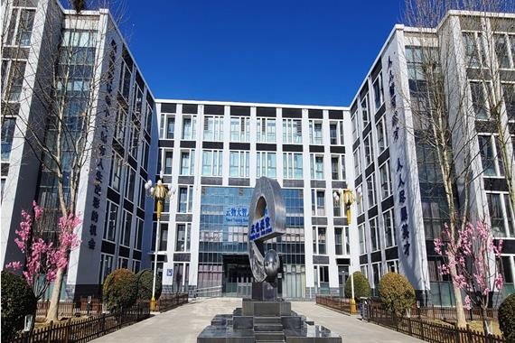

信息技术系大数据班晨会
主持人：XXXX
2022年9月6日
2021 Lenovo Internal. All rights reserved.

Slide 2

课前准备
还有1分钟即将开始晨会
准
备
课
上
请各小组检查仪容仪表、调整坐姿
准备好的小组掌声示意
2021 Lenovo Internal. All rights reserved.

Slide 3
各位优秀的同学！大家早上好！
主持人简要自我介绍
2021 Lenovo Internal. All rights reserved.

Slide 4

晨会准备
与身边的同学相互问候，并握手说：
“今天你表现真好!”
“和你一组很高兴!”
“我们组是最棒的!”
各小组轮流，组长喊组名，组员喊口号，最后全组一起 “加油！加油！加油！”
看哪个组最积极，问候最热情！
2021 Lenovo Internal. All rights reserved.

Slide 5

复习环节 15分钟
风采展示 10分钟
文化宣读 2分钟
学习之星 3分钟
2021 Lenovo Internal. All rights reserved.

Slide 6


复习环节（六道题）
2021 Lenovo Internal. All rights reserved.

Slide 7

风采展示
我的家……
我的爱好……
一件难忘的事……
我的理想……
2021 Lenovo Internal. All rights reserved.

Slide 8
昌平职业学校校训
厚德励学
自强竞业
校训
2021 Lenovo Internal. All rights reserved.

Slide 9
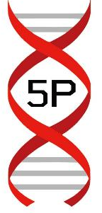
企业文化：联想5P文化
We PLAN before we pledge. 想清楚再承诺
We PERFORM as we promise. 承诺就要兑现
We PRIORITIZE company first. 企业利益至上
We PRACTICE improving every day. 每一年每一天我们都在进步
We PIONEER new ideas. 敢为天下先
We do what we say. We own what we do.
说到做到，尽心尽力
2021 Lenovo Internal. All rights reserved.

Slide 10

榜样的力量
2021 Lenovo Internal. All rights reserved.

Slide 11

学习之星……
2021 Lenovo Internal. All rights reserved.

Slide 12

改变自己才能更好地发展!学习是最佳的改变途径！
2021 Lenovo Internal. All rights reserved.
Notes:
12

Slide 13
我们的晨会到此结束
谢谢大家！
2021 Lenovo Internal. All rights reserved.

Slide 14
晨会点评（请使用：三个优点一个待改进）
自我点评
同学点评
老师点评
2021 Lenovo Internal. All rights reserved.

